Slide 1

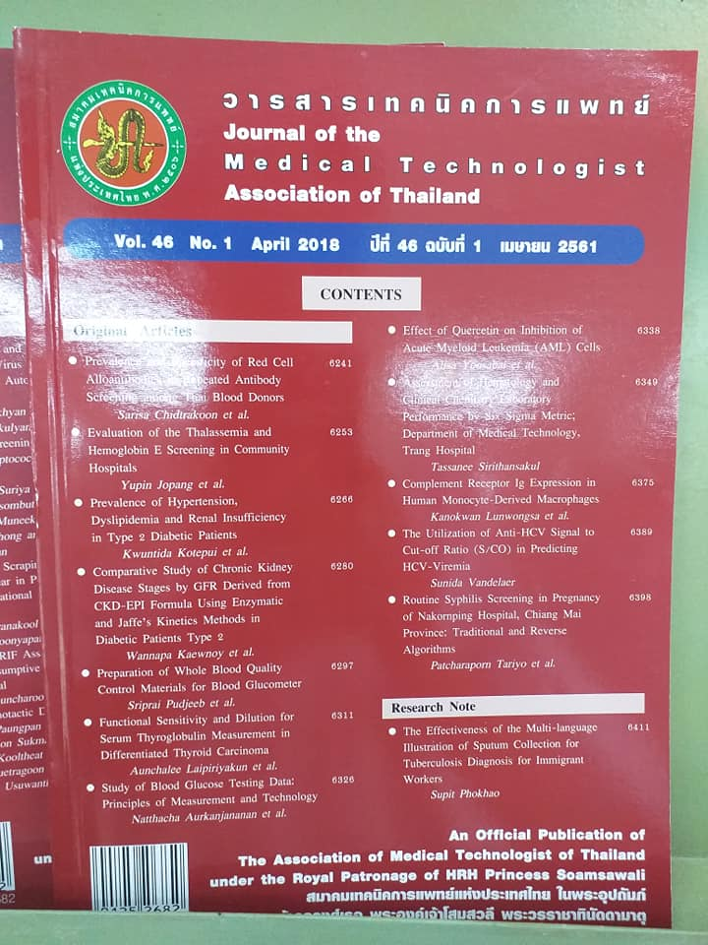
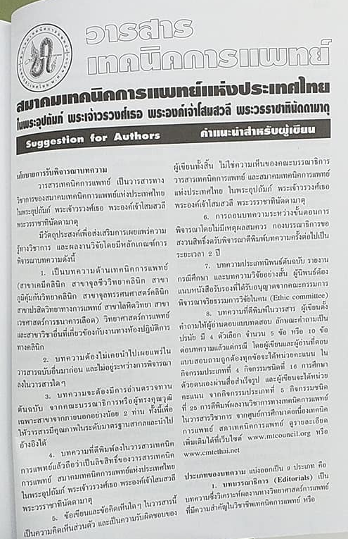
การส่งผลงานวิชาการ เพื่อตีพิมพ์เผยแพร่ในวารสารวิชาการ
หัวข้อ
1. ขั้นตอนการทำวิจัย
+ NCCIT.NET [0.2,0.4]
+ มหาสารคาม [0.8]
2. จริยธรรมการวิจัยในมนุษย์
3. อักขราวิสุทธิ์
4. ThaiLIS
5. รายชื่อวารสารใน TCI [0.8,0.6]
6. ThaiJO [0.8,0.6]
7. WTU Journal [0.6]
8. WTU Proceeding [0.2]
9. Journal เครือข่ายภาคเหนือ [0.8]
10. NCCIT [0.2]
11. วารสารวิจัยเพื่อการพัฒนาเชิงพื้นที่
12. RESGAT [0.8]
13. Impact factor
14. การยื่นขอตำแหน่งทางวิชาการ
https://www.google.com/search?&q=journal+วารสาร
ปรับปรุง 7 ตุลาคม 2562

Slide 2
ขั้นตอนการทำวิจัย (ทำผลงานวิชาการแล้วตีพิมพ์เผยแพร่)
1. เลือกหัวข้อปัญหาที่จะทำการวิจัย (Selecting a topic of research)
2. ศึกษาค้นคว้ารวบรวมความรู้พื้นฐาน และทฤษฎีที่เกี่ยวข้องกับงานวิจัย (Review literature and related research)
3. ให้คำจำกัดความหัวข้อปัญหาที่จะทำการวิจัย (Formulating research problem)
4. สร้างสมมติฐาน (Formulating research hypothesis)
5. พิจารณาแหล่งที่มาของข้อมูล (Source of data)
6. สร้างเครื่องมือที่จะใช้ในการวิจัย (Formulating research instrument)
7. การเก็บรวบรวมข้อมูล (Collecting data)
8. การจัดกระทำข้อมูลและการวิเคราะห์ข้อมูล (Scrutinizing data and Analysis of data)
9. ตีความผลการวิเคราะห์ข้อมูลเพื่อหาข้อสรุป (Interpretation of data)
10. การเขียนรายงานการวิจัยและการจัดพิมพ์ (Research report and publishing)
ผศ.ดร.ฉัตรศิริ ปิยะพิมลสิทธิ์ https://www.kroobannok.com/189

Slide 3
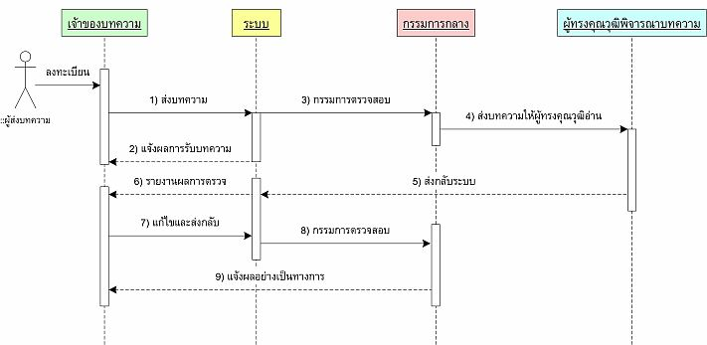
NCCIT+ IC²IT (https://nccit.net) http://www.thaiall.com/project/nccit07.htm

Slide 4
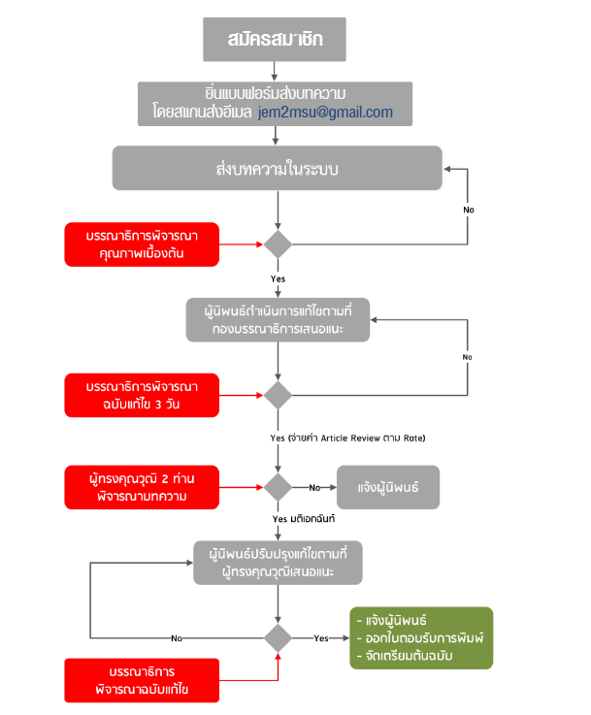
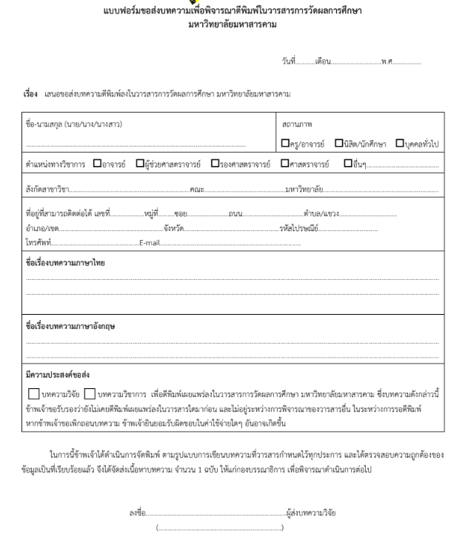
วารสารการวัดผลการศึกษา มหาวิทยาลัยมหาสารคาม https://edu.msu.ac.th/jem/home/other4.php
Double Blind Review

Slide 5
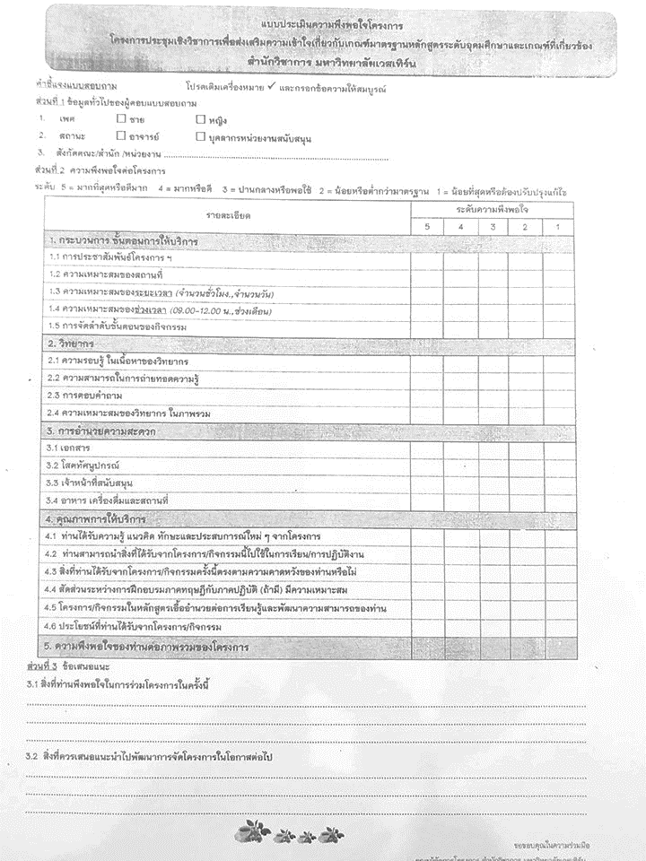
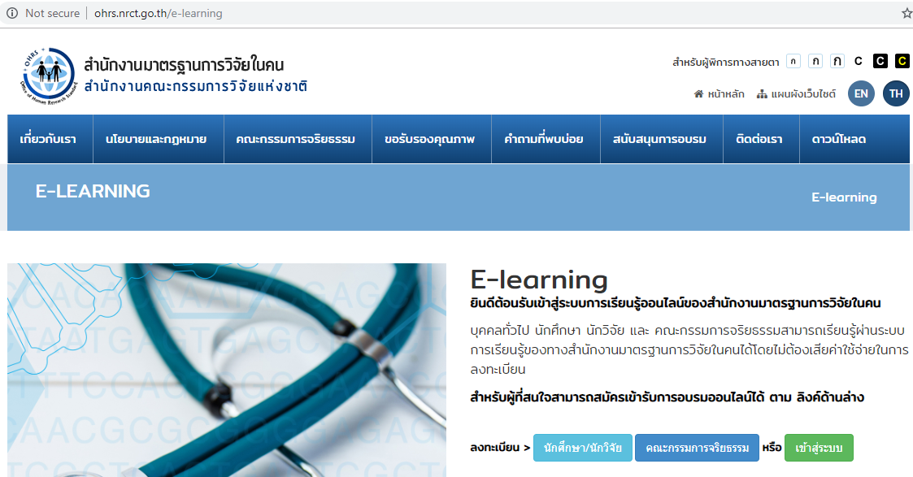
จริยธรรมการวิจัยในมนุษย์
ปกป้องกลุ่มผู้ถูกวิจัยทั้งสายสังคมและวิทย์สุขภาพ http://ohrs.nrct.go.th/e-learning

Slide 6
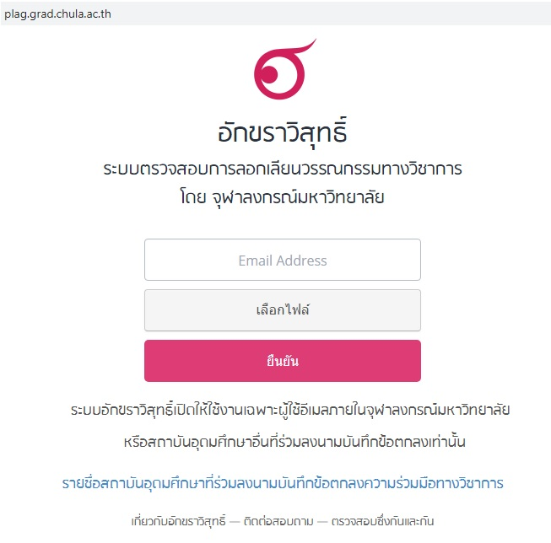
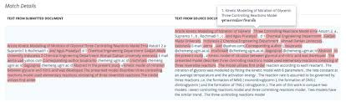
อักขราวิสุทธิ์ http://plag.grad.chula.ac.th/

Slide 7
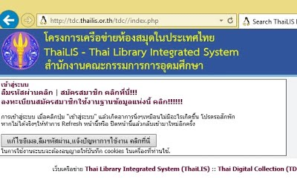
ThaiLIS https://tdc.thailis.or.th/tdc/basic.php

Slide 8
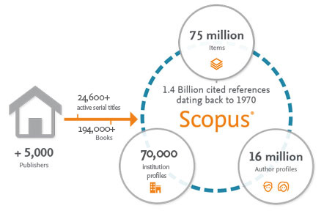
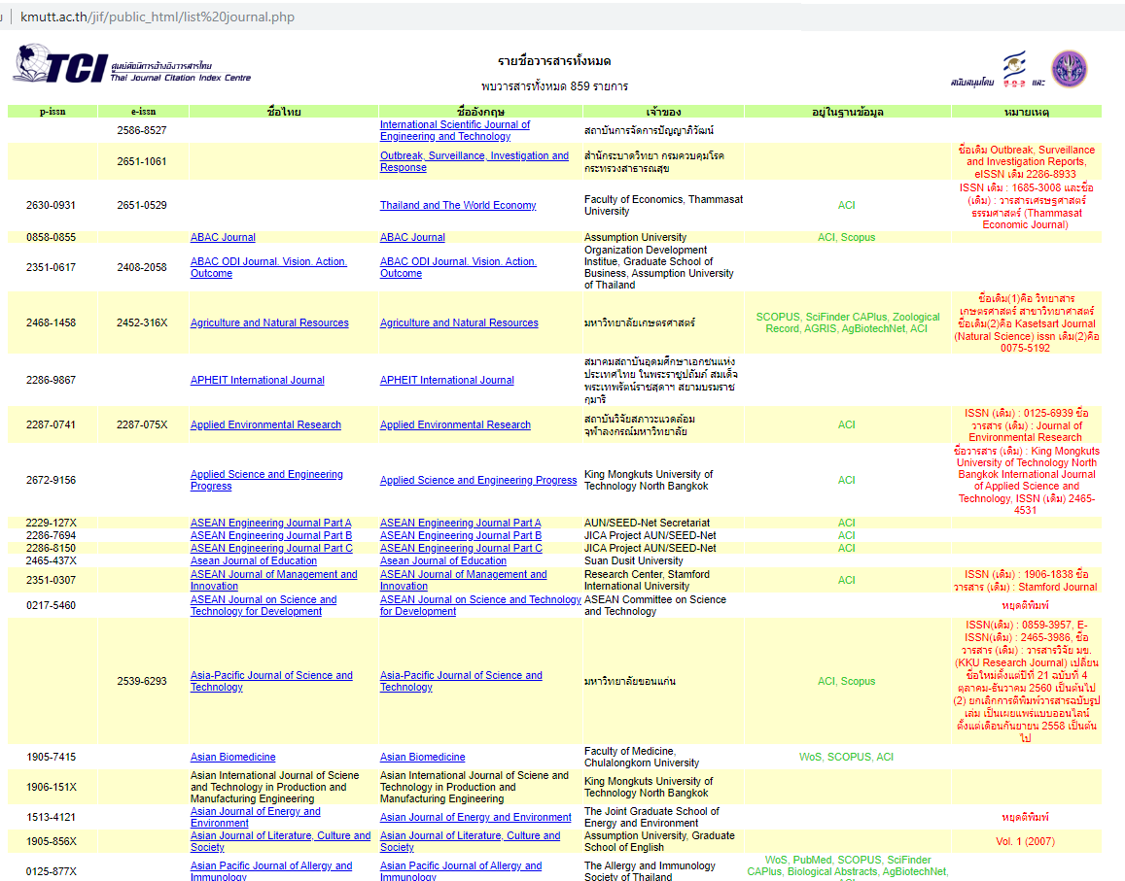
รายชื่อวารสารใน TCI http://www.kmutt.ac.th/jif/public_html/list%20journal.php

Slide 9
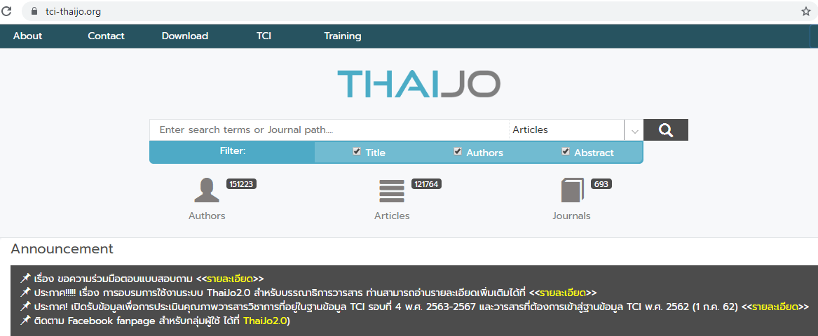
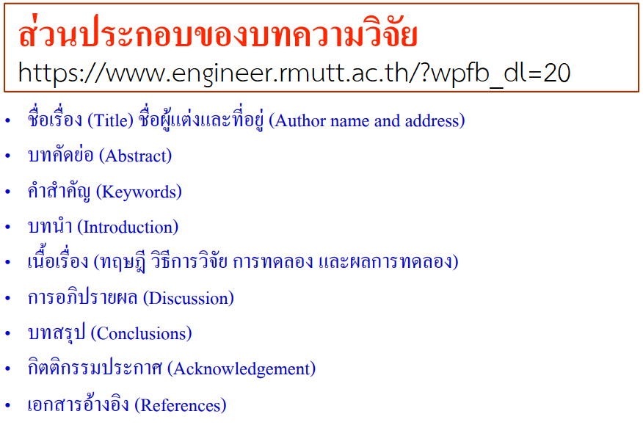
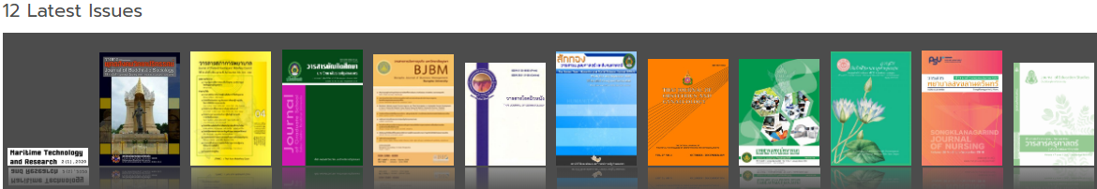
ThaiJO https://www.tci-thaijo.org/

Slide 10
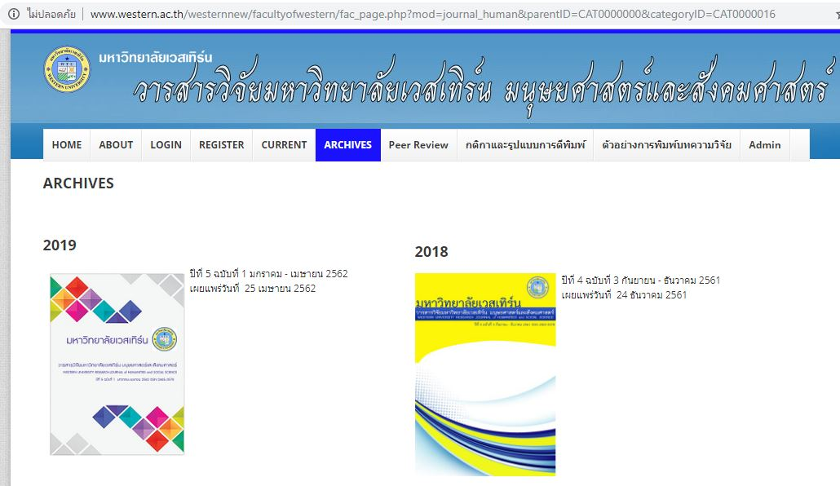
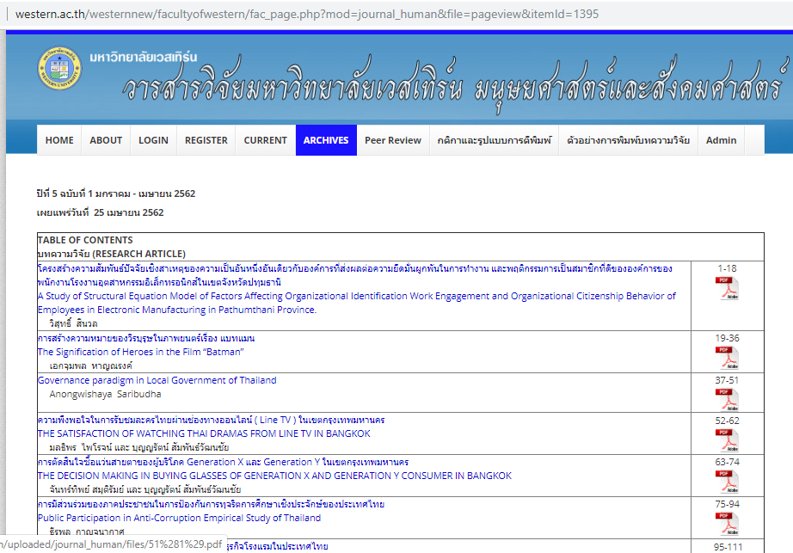
วารสารวิจัยมหาวิทยาลัยเวสเทิร์น มนุษยศาสตร์และสังคมศาสตร์ http://www.western.ac.th/westernnew/facultyofwestern/fac_page.php?mod=journal_human&parentID=CAT0000000&categoryID=CAT0000016

Slide 11
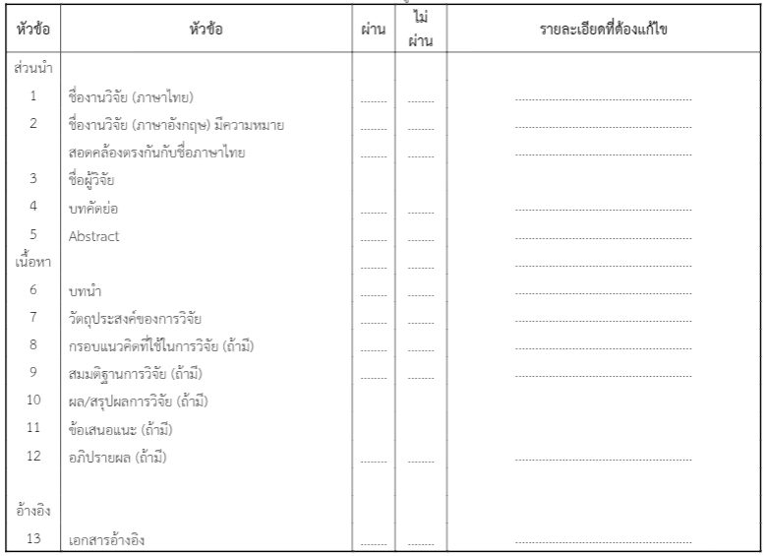
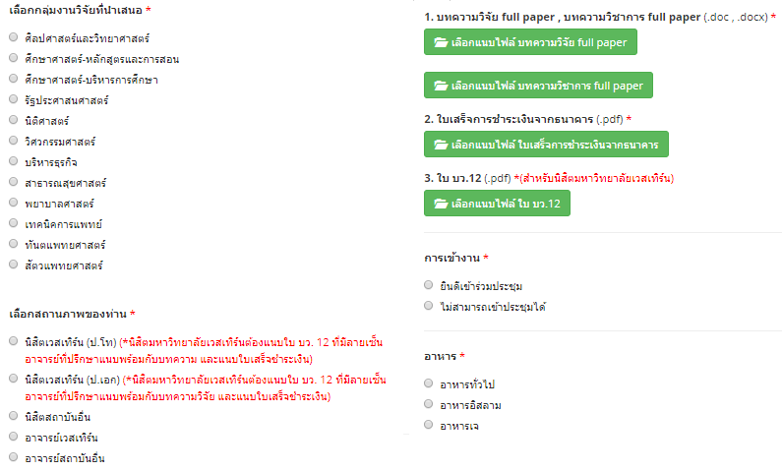
การประชุมวิชาการและนำเสนอผลงานวิจัยระดับชาติ ม.เวสเทิร์น http://www.western.ac.th/westernnew/wtu-research/page.php?mod=Category&parentID=CAT0000006&categoryID=CAT0000014

Slide 12
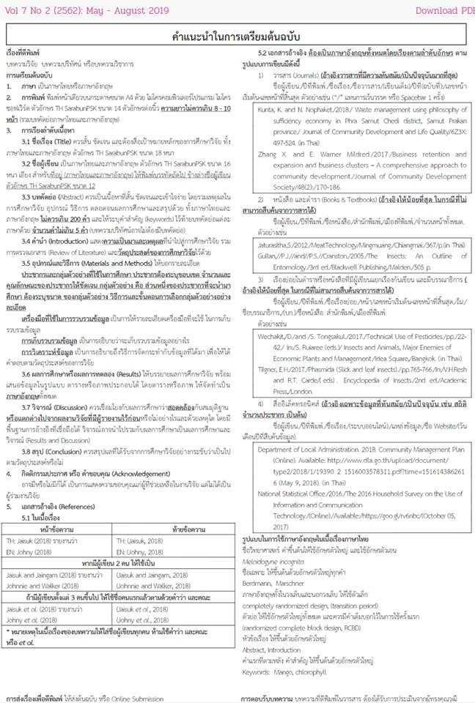
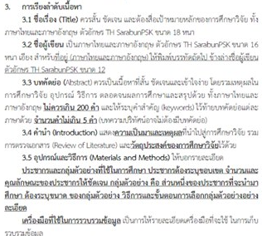

วารสารการพัฒนาชุมชนและคุณภาพชีวิต https://www.tci-thaijo.org/index.php/JCDLQ
TCI กลุ่ม 1 Impact Factor 2560 = 0.889

Slide 13
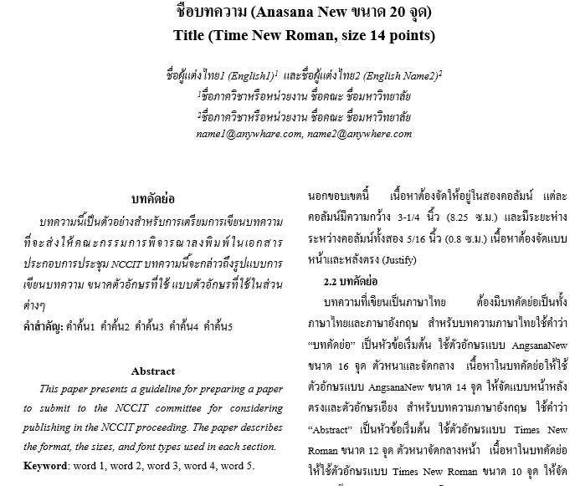
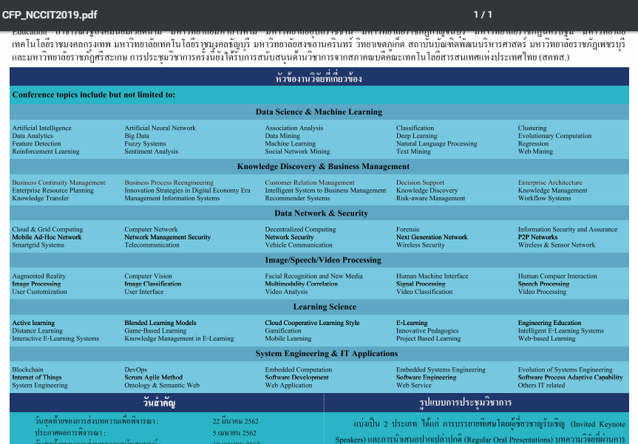
NCCIT : Call for paper https://nccit.net/paper-submission/ https://demo.nccit.net/wp-content/uploads/2016/05/CFP_NCCIT2019.pdf

Slide 14
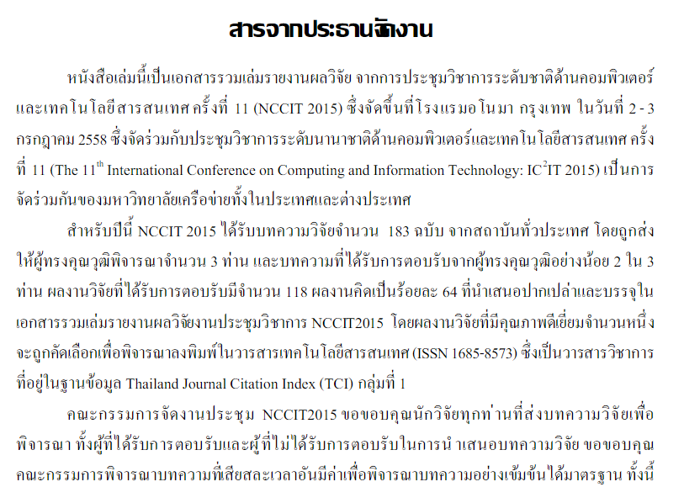
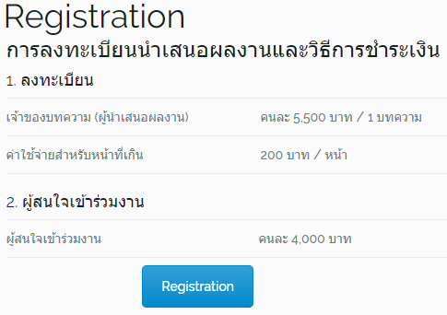
NCCIT 2015
รับ 183 ตอบรับ 118 คิดเป็นร้อยละ 64
ไม่เกิน 6 หน้า

Slide 15
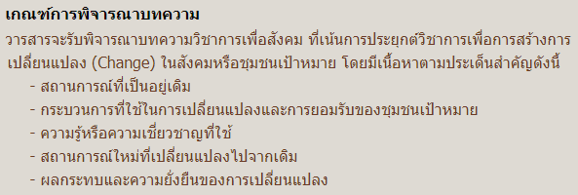
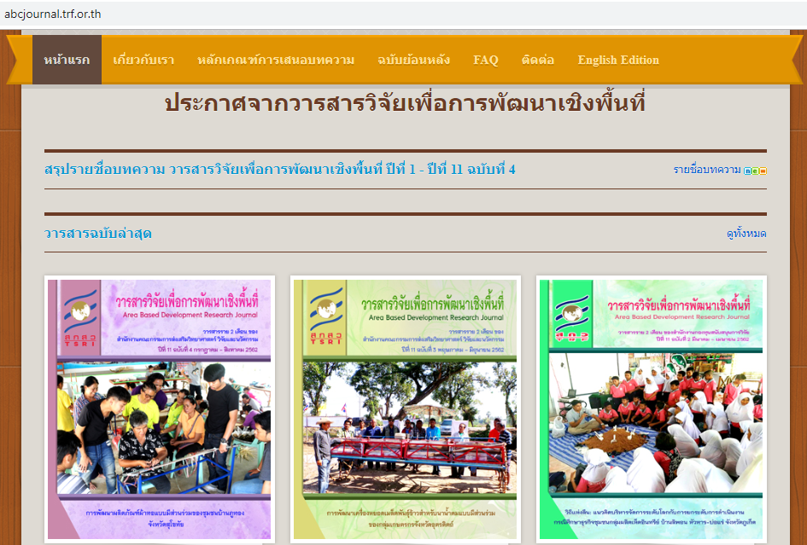
วารสารวิจัยเพื่อการพัฒนาเชิงพื้นที่ https://abcjournal.trf.or.th
การแทรกแซง (Intervention)

Slide 16
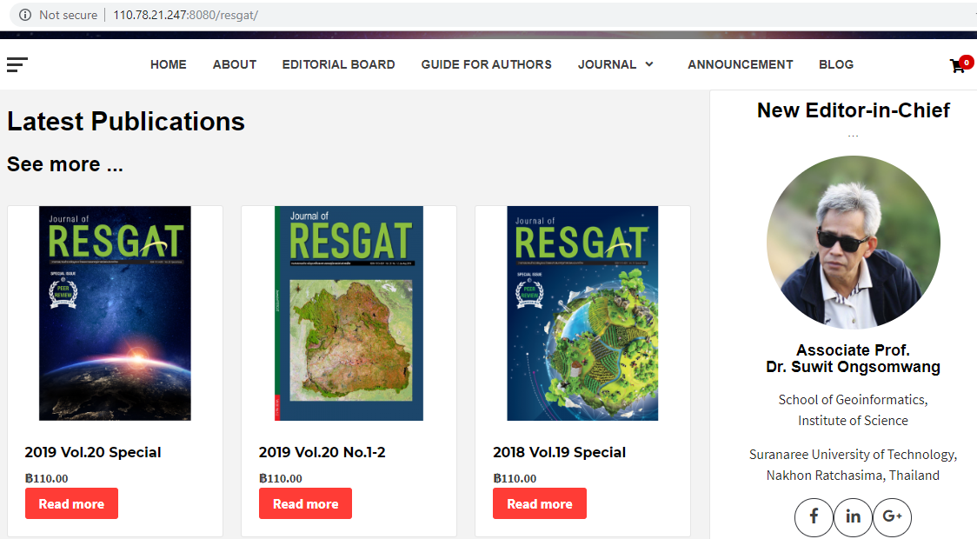
RESGAT http://110.78.21.247:8080/resgat/

Slide 17
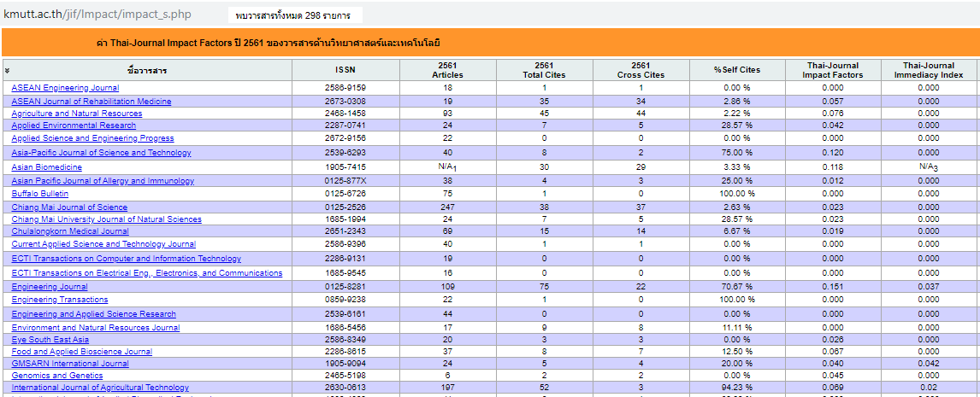
Impact factor คือ ค่าวัดความถี่ของการอ้างอิงบทความวารสารในแต่ละปี โดยเปรียบเทียบกับจำนวนบทความทั้งหมดที่ตีพิมพ์ในวารสารดังกล่าวในรอบ 2 ปี ที่ผ่านมา หรือหมายถึง ความถี่ที่บทความในวารสารนั้นจะได้รับการอ้างถึง หรือถูกนำไปใช้
Beall’s list คือ รายชื่อสำนักพิมพ์ (publishers) และรายชื่อวารสาร (Standalone journal) ที่คาดว่าจะไม่มีอยู่จริง และกระบวนการตรวจสอบคุณภาพของบทความ ไม่ได้มาตรฐาน
เกณฑ์การประเมินคุณภาพวารสาร (Journal Quality Criteria)
https://stang.sc.mahidol.ac.th/research/paper.php

Slide 18
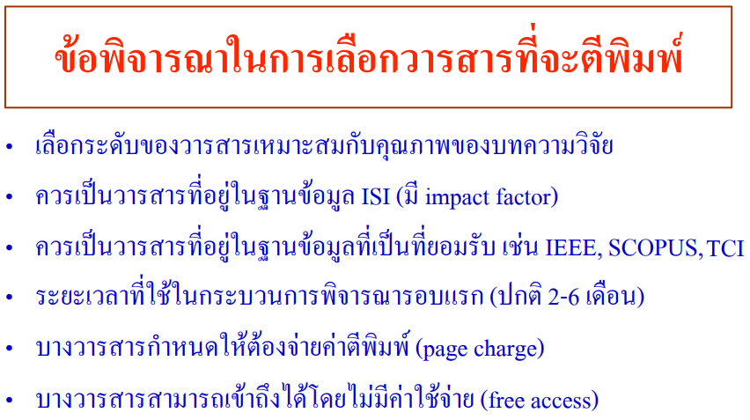
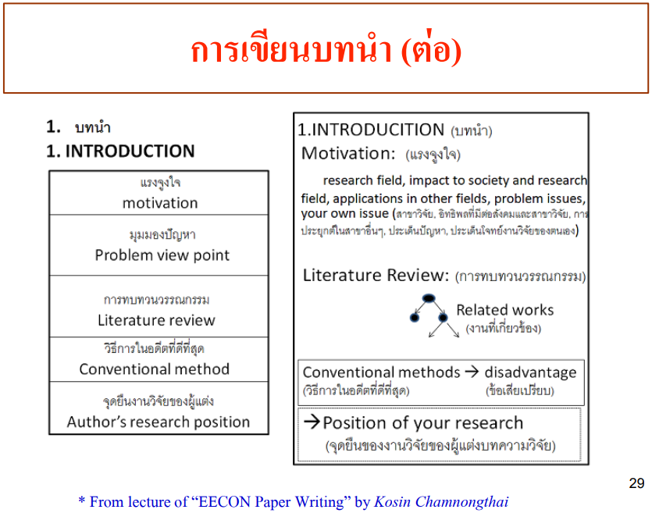
การทำผลงานเพื่อขอตำแหน่งทางวิชาการ (67 สไลด์)
ศ.ดร.ประยุทธ อัครเอกฒาลิน มหาวิทยาลัยเทคโนโลยีพระจอมเกล้าพระนครเหนือ https://www.engineer.rmutt.ac.th/?wpfb_dl=20

